Slide 1

눈 깜박임으로
잠금 해제하기
Image Detection
AI ∙ SW 공모전
지도교수 | 양희경
팀 명 | 느낌알조~?
팀장 | 김부용
팀원 | 박채린 백원재 유지우

Slide 2


Contents
주제
필요성
기술 개발 전략
사업화 전략
한계 및 보완점
향후 발전 계획
역할 및 일정

Slide 3
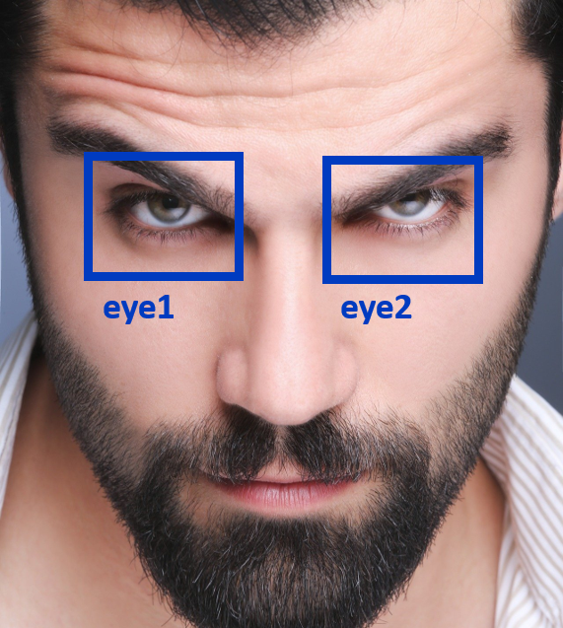
1. 주제
Image detection 기술을 이용한 보안 시스템 개발
Image(Object) detection
Image 특정 요소(object)를 detect해 bounding box로 표시
: image classification + object localization
face
사진 출처: https://pixabay.com/ko/photos/%EB%82%A8%EC%9E%90-%EC%88%98%EC%97%BC-%EC%B4%88%EC%83%81%ED%99%94-%EC%88%98%EC%97%BC-%EB%82%A8%EC%9E%90-657869/

Slide 4

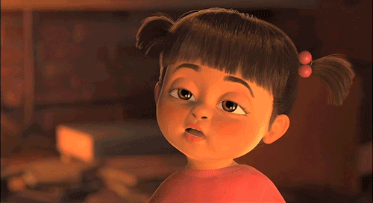


1. 주제
Image Detection을 이용한
눈 깜박임으로
잠금 해제하기
. . … …. ..
설정된 패턴의 리듬대로
눈 깜박임
이미지 출처: 몬스터 주식회사, https://movie.naver.com/movie/bi/mi/basic.nhn?code=32112

Slide 5

2. 필요성
모든 보안 시스템의 목표
보안성 & 편의성
따라서 대두되는 생체인식 보안
그 중에서도 눈에 띄는 성장 중인 비접촉식 얼굴인식
[연말기획-2] 출입통제·생체인식 시장, 2020년 핫 키워드¹
씨엠아이텍, 코로나19 이슈로 홍채인식 수요 증대²
아이폰X의 '페이스 아이디'가 진짜 혁신인 이유³
기사 출처:
¹ https://www.boannews.com/media/view.asp?idx=92989
² https://www.boannews.com/media/view.asp?idx=86954&kind=
³ http://www.ohmynews.com/NWS_Web/View/at_pg.aspx?CNTN_CD=A0002373941

Slide 6
2. 필요성
그러나 맞닥뜨린 한계
[이코노미스트] 구멍 숭숭 뚫리는 생체인식 보안⁴
갤S8 홍채 인식, 단 1분 만에 뚫렸다⁵
[과학을읽다]다른 사람 안구로 '홍채인식' 한다고?⁶
아빠 아이폰 X 아들 얼굴에 뚫렸다⁷
기사 출처:
⁴ https://news.joins.com/article/23651357
⁵ https://news.joins.com/article/21605621
⁶ https://www.asiae.co.kr/article/2018062212592804104
⁷ https://m.etnews.com/20180220000165?obj=Tzo4OiJzdGRDbGFzcyI6Mjp7czo3OiJyZWZlcmVyIjtOO3M6NzoiZm9yd2FyZCI7czoxMzoid2ViIHRvIG1vYmlsZSI7fQ%3D%3D

Slide 7


2. 필요성
개선할 수 있는 방법
Dynamic한 깜박임 패턴
눈 깜박임으로
잠금 해제하기

Slide 8
2. 필요성
눈 깜박임으로
잠금 해제하기
WHY?
보안성
가변성
안정성
홍채 인식을 사용할 수 없었던 특수한 환경에서도 문제 없이 사용 가능
e.g.)
빛이 강한 환경
바람이 세게 부는 환경
의안 착용
편의성
홍채 등의 생체 정보는
유출 시 변경 불가
눈 깜박임 패턴 정보는
유출 시 변경 가능
눈은 가장 드러내기
쉬운 신체 부위
2. 얼굴 전체를
인식할 필요 없음
3. 비접촉 방식
4. 비밀번호 공유 가능
정지된 사진으로
돌파 불가

Slide 9


3. 기술 개발 전략
Python
dlib OpenCV
Pygame
keras NumPy
1. EYE DETECTION
CNN으로 뜬 눈/감은 눈 학습
Keras framework, numpy package
눈 깜빡임 패턴 감지 테스트
(시간, 횟수 -> 리스트)
Face landmark 68
CNN
convolution layer
maxpooling2D ReLU
Sigmoid
2. MAIN PROGRAM
Pygame, dlib, …
OpenCV & cam으로 real time 인식
그림은 그림판으로
FACE LANDMARK68

Slide 10
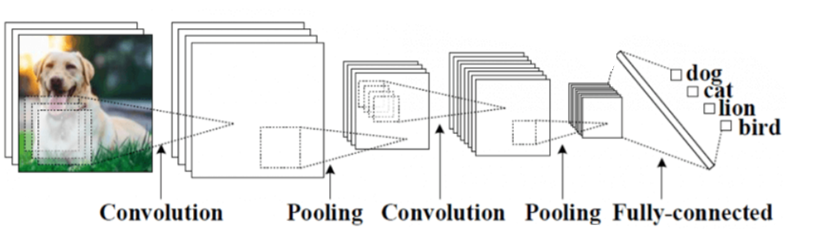
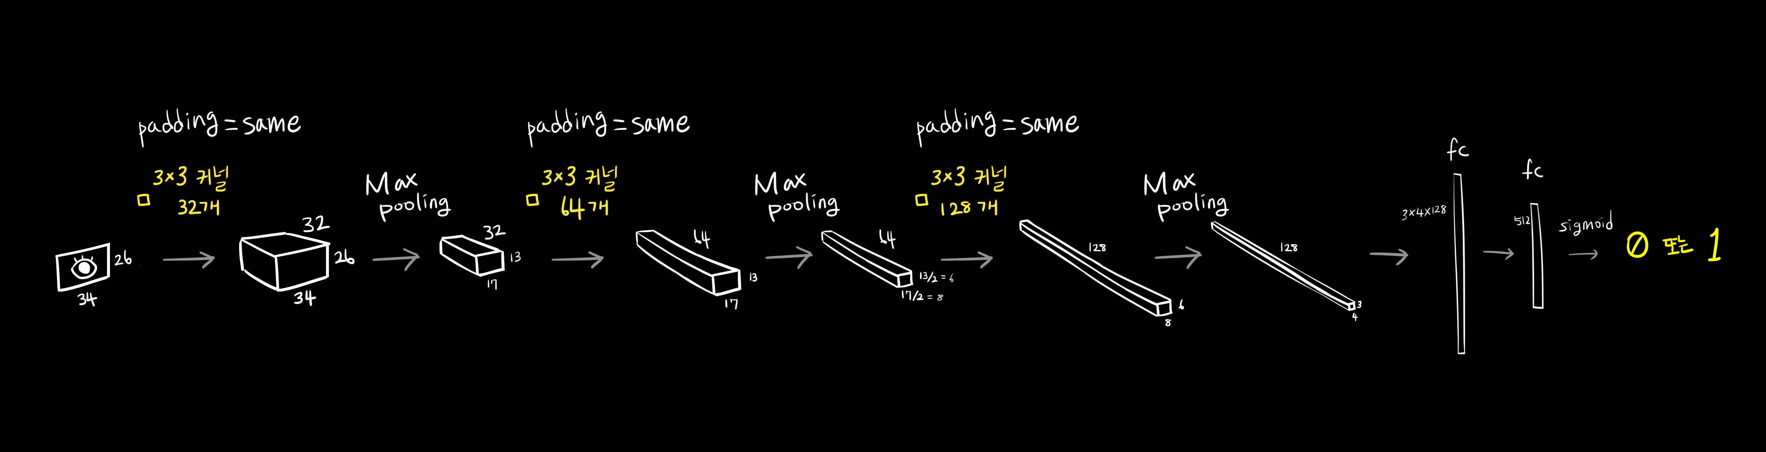
3. 기술 개발 전략
CNN(Convolutional Neural Network)
이미지 출처: https://inuplace.tistory.com/544

Slide 11
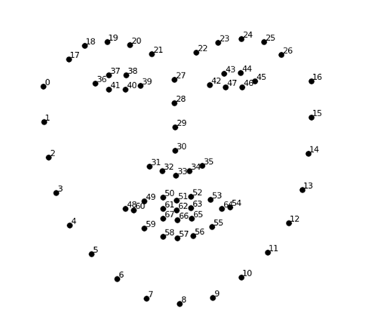
3. 기술 개발 전략
Face LandMark68
이미지 출처:
https://velog.io/@choiiis/Python%EC%97%90%EC%84%9C-dlib%EC%9D%84-%EC%9D%B4%EC%9A%A9%ED%95%98%EC%97%AC-Facial-Landmark-%EA%B2%80%EC%B6%9C%ED%95%98%EC%97%AC-%EB%8D%B0%EC%9D%B4%ED%84%B0%EB%A5%BC-json-%EC%A0%80%EC%9E%A5%ED%95%98%EA%B8%B0

Slide 12
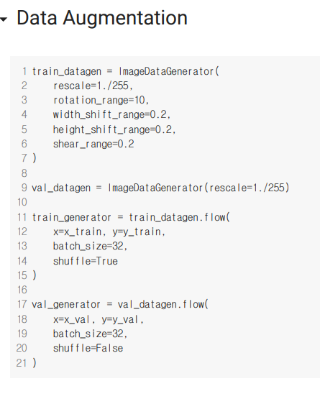
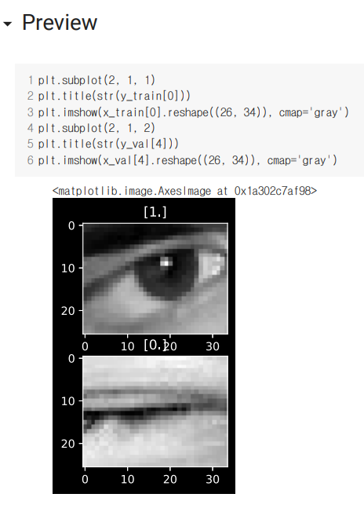
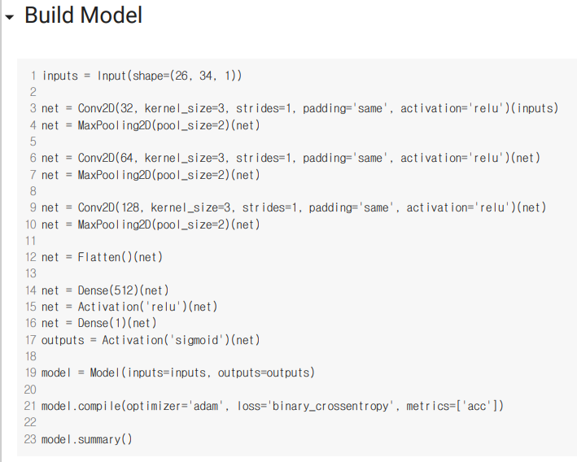
3. 기술 개발 전략
CNN을 이용해
뜬 눈: 1, 감은 눈: 0 으로
학습
Data Augmentation 실행
참고 코드:
https://github.com/kairess/eye_blink_detector/tree/master/dataset

Slide 13
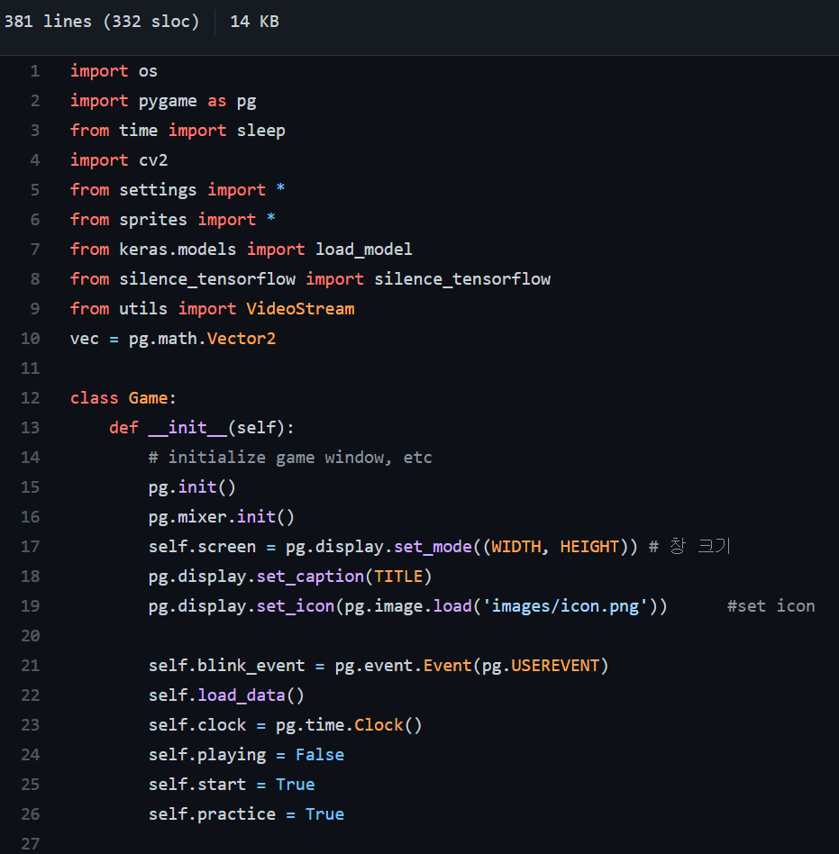


3. 기술 개발 전략
. . . . . . . . . . . .
(패턴에 대한 표시가 나옴)
<연습>
(소리만 나옴)
작성한 pygame 코드의 일부
<실전>
참고 코드:
https://printed.tistory.com/83?category=804472

Slide 14
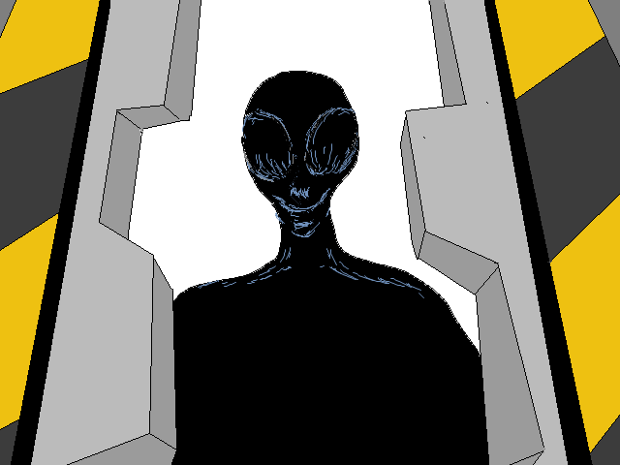

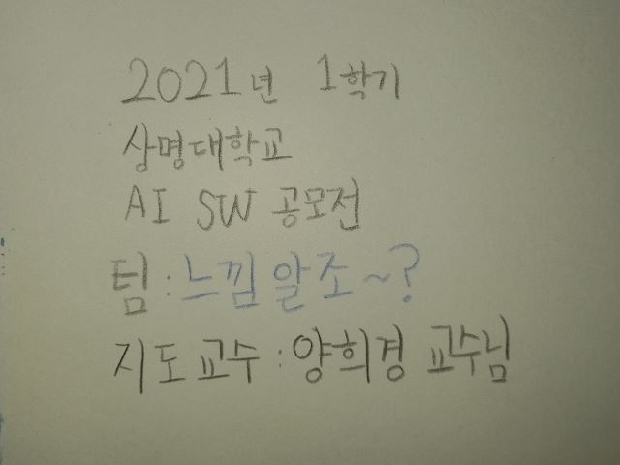
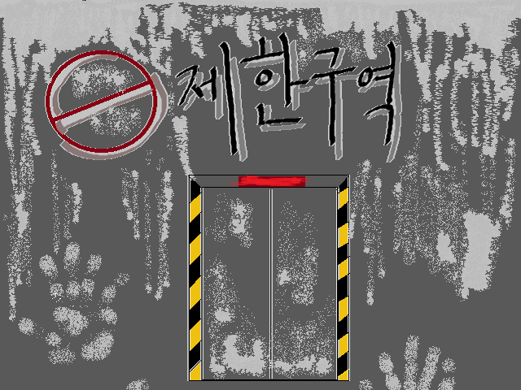
3. 기술 개발 전략
연습
. . . .. .
<성공 화면>
<로딩 화면>
실전
실패
<시작 화면>

Slide 15
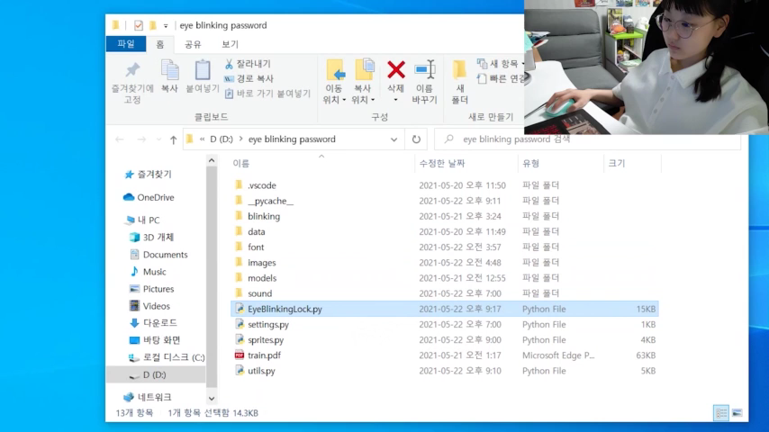
3. 기술 개발 전략 – 기술 시연

Slide 16
4. 사업화 전략
눈 깜박임으로
잠금 해제하기
HOW?
<잠재고객>
스마트폰 잠금
보안이 중요시되는 어플리케이션
얼굴 인식을 사용하는 모든 사업체
<차별화 전략>
높은 적용성. 별도의 장비 x
훔쳐보기 어려운 작동방식
비상시 SOS 기능(전용 패턴 등록)
비접촉
<연계 서비스>
홍채, 얼굴 인식 잠금 해제
출입 시스템
얼굴 인식 결제

Slide 17







눈 깜빡임 보안 기술
기술이전/
상용화 지원
기술료
사용료
보안 시스템/
서비스 제공
보안시스템 개발업체
스마트폰,
은행, IoT 등 보안 장치가
필요한 분야
보안 시스템/서비스 제공
사용료
서비스
서비스
관공서, 기업/기관
기업, 개인

Slide 18
5. 한계 및 보완점
보완점
한계
동영상으로도 잠금 해제 가능
양쪽 눈 따로 인식
많은 연습 필요
패턴 다양성 부족
추가 랜덤 패턴 부여

Slide 19

6. 향후 발전 계획
“홍채 인식과 결합”
홍채 인식과 눈 깜박임 잠금 해제 기능을 함께 사용한다면
보안성과 고유성을 높일 수 있을 것
“초음파로 얼굴의 3D 형체를 감지하는 방식 채택”
“사용자의 눈 깜박임 패턴 뒤에 랜덤하게 시스템에서 지정한 눈 깜박임 패턴을 덧붙이도록 요구“
“길게 두 번 깜박임”을 더해달라는 식으로 요구
“전자기기탐지기를 함께 설치”
그러면 디지털 영상재생매체를 가까이 댈 수 없을 것임

Slide 20
7. 역할 및 일정
<역할>
김부용(조장) | [구현] 미리 설정한 패턴 중 하나 랜덤으로 읽기 & 읽어온 리듬게임같이 패턴 출력 코드 합치기
백원재 | [구현] 제시한 패턴과 눈 깜박임 패턴이 일치하는지 판단하고 결과 return & GUI 적합한 알고리즘 및 모델 조사
박채린 | [구현] 눈 깜박임 인식 & 인식한 것을 신호로 전송 배경 사운드 제작
유지우 | [발표] 발표 및 ppt 제작 & 화면 이미지 제작

Slide 21
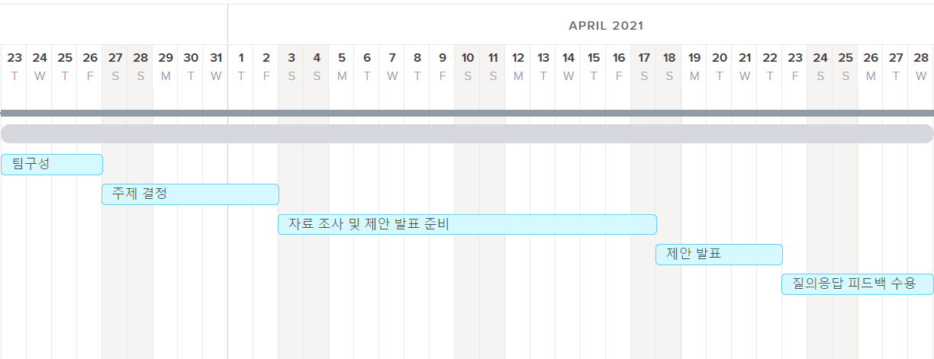
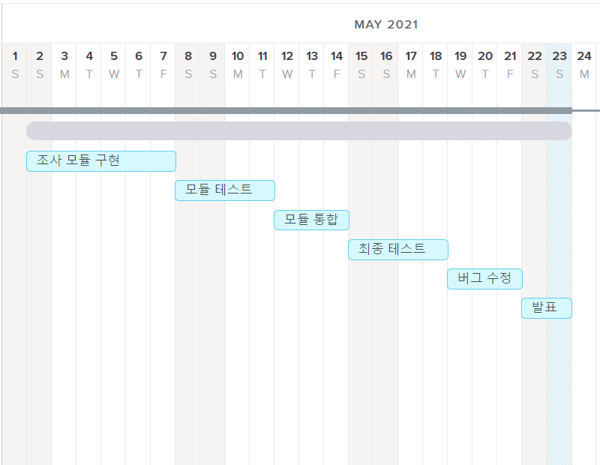
7. 역할 및 일정
<일정>

Slide 22
Thank you

